Slide 1
تشخیص بیماری
امیرعلی کابلی
شیده هاشمیان
مهراد شاه‌محمدی

Slide 2
صورت مسئله
داده‌های متنی شامل شرح حال مریضانی هست که با توجه به وضعیتی(بیماری) که در آن قرار دارند (توضیحات مربوط به زمان مصرف دارو است و با کرال کردن توضیحات آمده شده توسط مصرف‌کنندگان دارو، در سایت‌های دارویی جمع‌آوری شده است)، دارویی را مصرف کرده‌اند. قصد این است که با پردازش توضیحات آن‌ها وضعیتی (بیماری) که در آن قرار دارند و نوع داروی مصرفی را بیابیم.

Slide 3
مجموعه داده
مجموعه داده‌ی UCI ML Drug Review Dataset برای این پروژه درنظر گرفته شده‌است
ستون‌ها
شرح حال (review)
نام بیماری (condition)
نام دارو
...

Slide 4
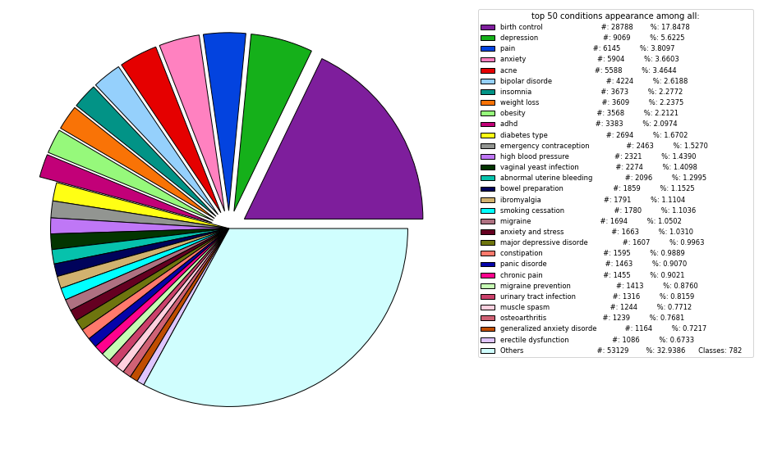
مجموعه داده (دسته‌بندی شده بر اساس بیماری)

Slide 5
KNN
precision recall f1-score support
acne 0.92 0.82 0.87 1847
adhd 0.85 0.68 0.75 1126
anxiety 0.54 0.71 0.61 1908
bipolar disorde 0.79 0.55 0.65 1380
birth control 0.90 0.97 0.94 9648
depression 0.70 0.62 0.66 3095
insomnia 0.73 0.81 0.77 1231
obesity 0.62 0.54 0.58 1189
pain 0.83 0.86 0.85 2100
weight loss 0.65 0.57 0.61 1248
accuracy 0.80 24772
macro avg 0.75 0.71 0.73 24772
weighted avg 0.80 0.80 0.80 24772

Slide 6
SGD
precision recall f1-score support
acne 0.89 0.91 0.90 1847
adhd 0.87 0.90 0.88 1126
anxiety 0.78 0.75 0.76 1908
bipolar disorde 0.80 0.77 0.79 1380
birth control 0.98 0.97 0.97 9648
depression 0.82 0.75 0.79 3095
insomnia 0.77 0.91 0.83 1231
obesity 0.66 0.68 0.67 1189
pain 0.89 0.94 0.92 2100
weight loss 0.68 0.69 0.69 1248
accuracy 0.87 24772
macro avg 0.81 0.83 0.82 24772
weighted avg 0.87 0.87 0.87 24772

Slide 7
Naive Bayes
precision recall f1-score support
acne 0.94 0.86 0.90 1135
adhd 0.92 0.79 0.85 682
anxiety 0.76 0.65 0.70 1133
bipolar disorde 0.88 0.68 0.77 824
birth control 0.95 0.98 0.97 5766
depression 0.67 0.85 0.75 1790
insomnia 0.86 0.85 0.86 694
obesity 0.68 0.64 0.66 741
pain 0.93 0.90 0.92 1275
weight loss 0.70 0.71 0.70 751
accuracy 0.86 14791
macro avg 0.83 0.79 0.81 14791
weighted avg 0.86 0.86 0.86 14791

Slide 8
Logistic Regression
precision recall f1-score support
acne 0.95 0.89 0.92 1847
adhd 0.94 0.85 0.90 1126
anxiety 0.80 0.75 0.77 1908
bipolar disorde 0.86 0.74 0.80 1380
birth control 0.97 0.98 0.98 9648
depression 0.77 0.85 0.81 3095
insomnia 0.87 0.87 0.87 1231
obesity 0.71 0.69 0.70 1189
pain 0.91 0.94 0.93 2100
weight loss 0.73 0.69 0.71 1248
accuracy 0.89 24772
macro avg 0.85 0.83 0.84 24772
weighted avg 0.89 0.89 0.88 24772

Slide 9
SVM
precision recall f1-score support
acne 0.93 0.96 0.94 1847
adhd 0.97 0.93 0.95 1126
anxiety 0.85 0.86 0.85 1908
bipolar disorde 0.91 0.87 0.89 1380
birth control 0.99 0.97 0.98 9648
depression 0.85 0.89 0.87 3095
insomnia 0.88 0.91 0.89 1231
obesity 0.85 0.83 0.84 1189
pain 0.94 0.95 0.95 2100
weight loss 0.85 0.85 0.85 1248
accuracy 0.93 24772
macro avg 0.90 0.90 0.90 24772
weighted avg 0.93 0.93 0.93 24772

Slide 10
Decision Tree
precision recall f1-score support
acne 0.93 0.92 0.93 1847
adhd 0.90 0.90 0.90 1126
anxiety 0.80 0.78 0.79 1908
bipolar disorde 0.79 0.81 0.80 1380
birth control 0.96 0.96 0.96 9648
depression 0.81 0.83 0.82 3095
insomnia 0.82 0.80 0.81 1231
obesity 0.78 0.80 0.79 1189
pain 0.90 0.90 0.90 2100
weight loss 0.79 0.76 0.78 1248
accuracy 0.89 24772
macro avg 0.85 0.85 0.85 24772
weighted avg 0.89 0.89 0.89 24772

Slide 11
Random Forest
precision recall f1-score support
acne 0.98 0.94 0.96 1847
adhd 0.97 0.92 0.94 1126
anxiety 0.89 0.83 0.86 1908
bipolar disorde 0.95 0.83 0.88 1380
birth control 0.95 0.99 0.97 9648
depression 0.86 0.91 0.88 3095
insomnia 0.90 0.89 0.89 1231
obesity 0.87 0.81 0.84 1189
pain 0.94 0.95 0.95 2100
weight loss 0.86 0.83 0.85 1248
accuracy 0.93 24772
macro avg 0.92 0.89 0.90 24772
weighted avg 0.93 0.93 0.93 24772

Slide 12
AdaBoost
precision recall f1-score support
acne 0.62 0.92 0.74 1847
adhd 0.86 0.77 0.81 1126
anxiety 0.74 0.56 0.64 1908
bipolar disorde 0.81 0.57 0.67 1380
birth control 0.96 0.85 0.90 9648
depression 0.54 0.75 0.63 3095
insomnia 0.71 0.79 0.74 1231
obesity 0.53 0.56 0.54 1189
pain 0.88 0.83 0.85 2100
weight loss 0.61 0.56 0.58 1248
accuracy 0.77 24772
macro avg 0.73 0.72 0.71 24772
weighted avg 0.79 0.77 0.77 24772

Slide 13
تشخیص دارو
دسته‌بند بیماری
دسته‌بند دارو

Slide 14
پایان!

